Slide 1

数 据 结 构
Data Structures
第8章 树与二叉树
(Tree & Binary Tree)
数据结构课程组
胡学钢 张 晶 张玉红 李培培
合肥工业大学 计算机与信息学院
2022年3月

Slide 2







第8章 树与二叉树(Tree & Binary Tree)
8.1 引言
8.2 树的相关概念和术语
8.3 二叉树的定义、性质和存储结构
8.4 二叉树的遍历及其应用
8.5 线索二叉树
8.6 树和森林
8.7 哈夫曼树 (Huffman Tree)
8.8 本章小结

Slide 3

上文回顾
将学习非线性数据结构：
树与二叉树

Slide 4


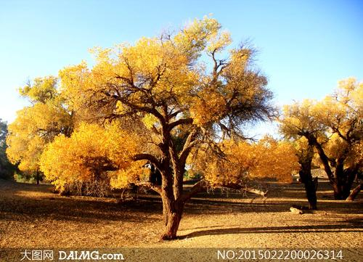

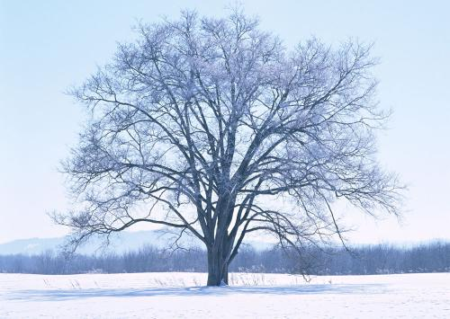
7.1 引言
大自然的树
注: 图片来自百度图片库

Slide 5
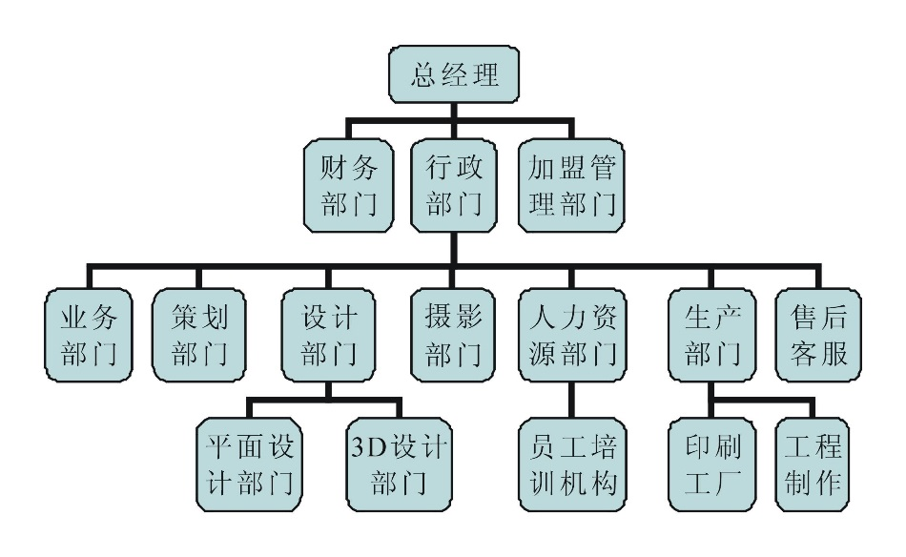
7.1 引言
现实中有许多体现出自然界中“树”的关系形式。
例如，家族关系示意图/单位机构组成示意图。

Slide 6


8.2 树的相关概念和术语
定义：树(Tree)T是由n个结点组成的有限集合(n > 0)。
其中有一个根结点，
其余结点可划分成m个(m 0)互不相交的子
集T₁, T₂, ... ,T_{m}，
且这些子集也分别构成树—T的子树。
(注意：有无空树的概念)
$$≥$$

Slide 7
8.2 树的相关概念和术语
术语(Term)
关系术语(Relation Term)
孩子结点(child node)
子树(subtree)的根(root)
父结点(parent node)
兄弟结点(sibling node)
同一个结点的孩子结点互为兄弟;
祖先结点(ancestor node)
后代结点(descendant node)

Slide 8
8.2 树的相关概念和术语
层次类术语
根的层次为1
其余结点的层次为其父结点层次加1
高度/深度(height/depth)
整个树中结点的最大层次
度 (degree) — 结点的孩子数目称为结点的度
叶子(leaf)(终结点) — 度为0
分支结点(branch node)
度不为0的结点(非叶子结点)
树的度 — 最大的结点度
森林(forest) — 多棵树
有序树(ordered tree) /无序树(unordered tree)
按照兄弟结点之间的排列是否有序

Slide 9
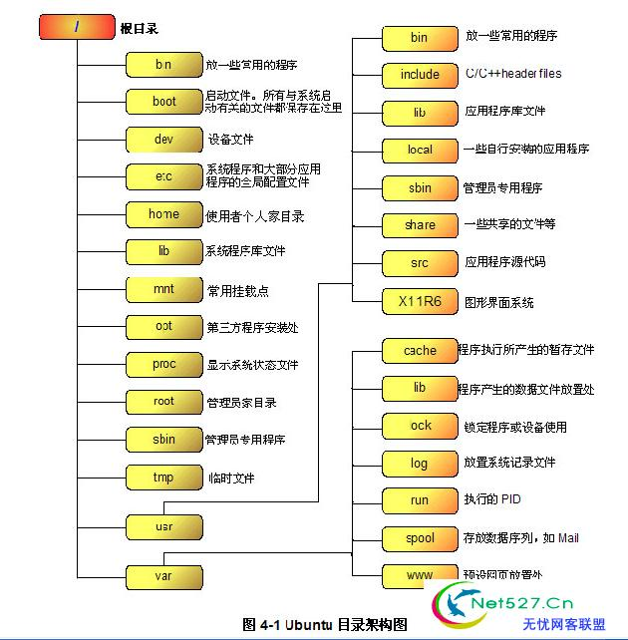
8.2 树的相关概念和术语
树的表示形式
图形表示，即前面所示的自然界中的“树”的形式
目录形式：书的目录，资源管理器中的表示

Slide 10
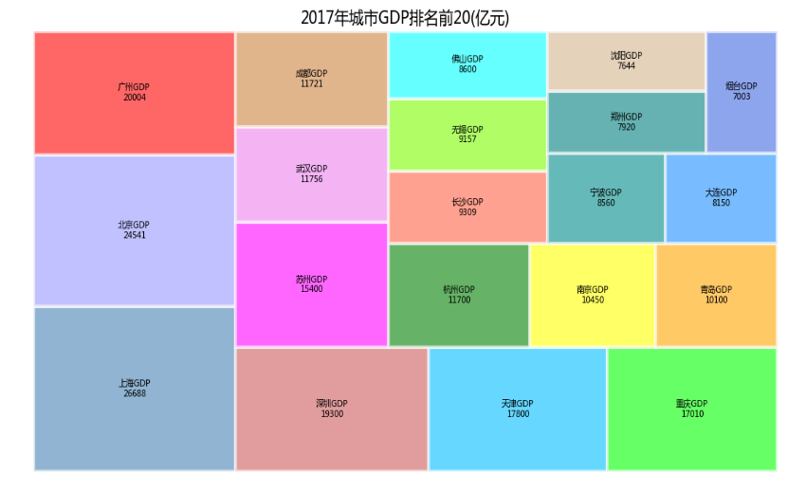

8.2 树的相关概念和术语
树的表示形式
地图表示形式
广义表形式
运算
（1）初始化
（2）查找 —— 结点的父、兄弟、祖先、后代、根
（3）插入 —— 叶子， 子树
（4）删除 —— 叶子，子树
树的存储？

Slide 11

课堂练习：
1. 画出由4个结点所构成的所有形态的树（假设是无序树）。
2. 已知一棵树的度为4，其中：
度为4的结点的数目为3，
度为3的结点的数目为4，
度为2的结点的数目为5，
度为1的结点的数目为2，
请求出该树中的叶子结点的数目。

Slide 12
8.3 二叉树的定义、性质和存储结构
8.3.1 定义
二叉树(Binary Tree)T：
是n个结点组成的有限集合 (n 0)，
n=0时为空二叉树，
否则：其中有一个根结点(Root Node)，
其余结点可以划分成两个互不相交的子集TL, TR，
且TL, TR也分别构成二叉树 —— 左、右子树
(Left/Right subtree)。
$$≥$$

Slide 13
8.3 二叉树的定义、性质和存储结构
二叉树与树的区别：
是两种不同性质的结构；
比较三个结点的树与二叉树的各种不同的形态
三个结点的树
三个结点的二叉树

Slide 14
8.3 二叉树的定义、性质和存储结构
由定义可知: 依据结点数的多少可将二叉树划分为五种不同的形态：
（1）空树，即结点数为0
（2）单结点二叉树，即仅有一个结点
（3）左子树为空右子树不空
（4）右子树为空左子树不空
（5）左右子树均不空

Slide 15
8.3 二叉树的定义、性质和存储结构
8.2.2二叉树的性质
性质1：第i层的结点数≤2^{i-1}；
性质2：高度为k (k≥1) 的二叉树的结点总数≤2^{k}-1；
性质3：设二叉树的叶子结点数为n₀，度为2的结点数为n₂，
则 n₀=n₂+1。
证明：设总结点数为n，度为1的结点数为n₁，则
n=n₀+n₁+n₂ ——结点数 （1）
n-1=n₁+2n₂ ——分支数 （2）
式（1）－（2）得 n₀=n₂+1
课堂练习：已知一棵二叉树中，有20个叶子结点，10个结点
只有左孩子，15个结点只有右孩子，求该二叉树
的总结点数。

Slide 16
8.3 二叉树的定义、性质和存储结构
定义1：称高度为k且有2^{k}-1个结点的二叉树为满二叉树
(Full Binary Tree)。
例如，高度为1~4的满二叉树如下:
(a) 高度为1的满二叉树
(b) 高度为2的满二叉树
(c) 高度为3的满二叉树
(d) 高度为4的满二叉树

Slide 17
8.3 二叉树的定义、性质和存储结构
定义2：称在满二叉树最下一层从右到左依次连续去掉若
干个结点所得到的二叉树为完全二叉树(Complete
Binary Tree) 。
下面分别给出完全二叉树和非完全二叉树的示例。
(a) 完全二叉树示例
(b) 非完全二叉树示例

Slide 18
8.3 二叉树的定义、性质和存储结构
对完全二叉树编号
编号方式：
从上到下，每一层中从左到右，根结点编号为1。
例：下面完全二叉树的编号
1
2
3
4
5
6
7
8
9
10
11
12
13

Slide 19
课堂练习：
（1）求100个结点的完全二叉树的叶子结点数。
解：根据性质4，从编号51到100都是叶子。共有50个叶子。
（2）已知完全二叉树的第7层有10个结点，问共有多少个结点？
多少个叶子结点？多少个度为1的结点？
解：共有2⁶-1+10=73个结点。
叶子求法：
方法1: 37到73都是叶子，共37个叶子结点；
方法2: 第7层10个结点都是叶子，第6层有2⁶-1=32个结点，
其中5个结点是第7层10个结点的父亲，
所以共有10+32-5=37个叶子结点。
度为1的结点数为0。
（3）判断题：完全二叉树最多有1个度为1的结点。（ ）
（4）编号为i、j的两个结点是否在同一层的条件是 。
50
100

Slide 20
8.3 二叉树的定义、性质和存储结构
8.2.3 二叉树的存储
存储一个结构时，不仅要存值，还要存储元素间的关系。
1. 顺序存储方式
存储方式：用数组存储二叉树各结点的值，
各结点在数组中的位置（元素下标）
----就是其在完全二叉树中对应结点的编号。
例如：右图二叉树
的存储如下
所示。
1
2
3
4
5
6
7
8
9
10
11
12
13
0 | 1 | 2 | 3 | 4 | 5 | 6 | 7 | 8 | 9 | 10 | 11 | 12 | 13
 | A | B | C | D | E | F | G | H | I | J | K | L | M

Slide 21
8.3 二叉树的定义、性质和存储结构
分析：这种方法有其优点，但也有不足：
优点：方便、简洁
缺点：只适合完全二叉树 或 近似的完全二叉树。
例如: 对如下形状的二叉树，仅有n个结点，
但需要的数族元素个数为2^{n}-1。
问题： 若数组元素占一个单元，
则在n=20、30时，
分别需要多大的存储空间？
练习：对按照顺序存储方式存储在数组A中的二叉树
设计算法求出编号i、j的最小公共祖先。
1
3
7
2^{n}-1

Slide 22
8.3 二叉树的定义、性质和存储结构
2. 动态二叉链表
存储方式：
二叉树中每个结点用一个有两个分叉的结点(二叉结点)来存储，
每个分叉指向左右孩子结点中的一个----左右孩子结点指针）。
由此可得到二叉树的二叉链表结构(Binary Linked List Structure)。
设二叉结点类型为bnode, 其中：
左右孩子指针分别为 lchild和rchild，
存储结点值的字段为data，
则结点的类型描述如下：
struct bnode{
elemenType data;
bnode *lchild, *rchild;
};
bnode
指向左孩子的指针
指向右孩子的指针

Slide 23
8.3 二叉树的定义、性质和存储结构
例：下面二叉树对应的二叉链表结构如图所示。
相关问题：
（1）如图所示，根结点的指针为T，
则如何表示其左右孩子指针的标识符？
（2）从图中可知，二叉链表中有值为空的指针，
有n个结点的二叉链表中有多少个这样的空指针？

Slide 24
三叉链表存储结构
8.3 二叉树的定义、性质和存储结构
triNode
指向左孩子
的指针
指向父亲结点 的指针
指向右孩子的指针
容易搜索孩子、父亲结点

Slide 25
作业：
如果已知一棵二叉树有20个叶子结点，有10个结点仅有 左孩子，15个结点仅有右孩子，求出该二叉树的结点数目。
已知某完全二叉树有100个结点，试用三种不同的方法求出该二叉树的叶子结点数。
如果已知完全二叉树的第6层有5个叶子，试画出所有满足这一条件的完全二叉树，并指出结点数目最多的那棵完全二叉树的叶子结点数目。
在编号的完全二叉树中，判断编号为i和j的两个结点在同一层的条件是什么？
设计算法以求解编号为i和j的两个结点的最近的公共祖先结点的编号。

Slide 26

8.4 二叉树的遍历及其应用
8.4.1 遍历的基本方法
二叉树的遍历(Traversal)
—按照某种次序依次访问二叉树T中每个结点一次且仅一次。
分析：
（1）若T为空，遍历结束；
（2）否则，设二叉树的形态如右图所示。
a . 假设左右子树能分别遍历
(用L，R分别表示其遍历)，
则整个二叉树可有如下几种次序的遍历：
先左后右：DLR LDR LRD
先右后左：DRL RDL RLD
先根序 中根序 后根序
b. 对于左右子树的遍历，
可按照与整个二叉树相同的方式遍历（即递归调用）

Slide 27
8.4 二叉树的遍历及其应用
有关遍历方法的例题：
例：分别写出下图二叉树的先序、中序和后序序列
先序:
求解过程讨论
ABCDEFGHI
中序：
求解过程讨论
CDBEFAHGI
DCFEBHIGA
后序：
求解过程讨论

Slide 28
8.4 二叉树的遍历及其应用
先序遍历

Slide 29
8.4 二叉树的遍历及其应用
例：已知一棵二叉树的先序序列和中序序列，要求还原该二叉树。
先序：ABCDEFG
中序：CDBEAGF
A
BCDE
CDBE
FG
GF
A
B
F
A
C
E
G
B
FG
GF
D
CD
CD
E

Slide 30
8.4 二叉树的遍历及其应用
结论：已知中序序列和后序序列，或中序序列和先序序列，
可以唯一确定一棵二叉树；
而已知先序序列和后序序列不能唯一确定二叉树。
课堂练习：已知二叉树中序序列和后序序列，还原此二叉树。
中序：CBDAGEF
后序：CDBGFEA

Slide 31
8.4 二叉树的遍历及其应用
8.4.2遍历算法
遍历方法
先序遍历二叉树T
若T不空，则：
访问T的根结点；
先序遍历T的左子树；
先序遍历T的右子树
中序遍历二叉树T
若T不空，则：
中序遍历T的左子树；
访问T的根结点；
中序遍历T的右子树。
遍历算法
void Preorder(bnode *t)
{
if (t!= NULL )
{
Visit(t);
Preorder(t→lchild);
Preorder(t→rchlid);
}
}
void Inorder(bnode *t)
{
if (t!= NULL)
{
Inorder(t→lchild);
Visit(t);
Inorder(t→rchild);
}
}

Slide 32
8.4 二叉树的遍历及其应用
后序遍历二叉树T
若T不空，则：
后序遍历T的左子树；
后序遍历T的右子树。
访问T的根结点；
void Postorder (bnode *t)
{
if (t != NULL)
{
Postorder (t→lchild);
Postorder (t→rchlid);
Visit(t);
}
}

Slide 33
8.4 二叉树的遍历及其应用
8.4.3遍历算法的应用
（1）二叉树遍历算法的基础性：
二叉树遍历算法的基础性体现如下：
二叉树遍历算法对每个结点执行且仅执行一次访问结点的操作。
二叉树遍历算法是二叉树算法的基础，
在此基础上，可以针对二叉树的许多问题求解要求，
设计出相应的求解算法。
可以从以下两个方面来体现二叉树遍历算法的基础性：
在遍历算法的基础上，实现对特定问题的求解。
主要原理：依据遍历算法的执行过程和机制，
对访问操作等进行变化，可以较为简洁的实现求解；
利用二叉树遍历的方法、搜索和回溯机制，实现对问题的求解

Slide 34
8.4 二叉树的遍历及其应用
8.4.3遍历算法的应用
设计算法输出二叉树的所有叶子结点的值；
设计算法先序输出二叉树中所有结点值及其对应层次/序号；
设计算法输出从根结点到每个叶子结点的路径（利用栈）；
8.4.4 遍历方法的应用
1、求给定二叉树的高度：
（1）若T为空，则高度为0，遍历结束；
（2）否则，设二叉树的形态如右图所示。
a、假设左右子树能分别求出高度为hl、hr，
则整个二叉树的高度为：
max(hl, hr) + 1;
b、对于左右子树高度的求解，可按照与整个二叉树相同的方式进行 （递归调用）

Slide 35

8.4 二叉树的遍历及其应用
设函数int Height(bnode *T)为求T的高度算法，则
int Height( bnode *T ){
if ( T == NULL ) return(0);
else return max(Height( T→lchild ), Height( T→rchild ) ) + 1 ;
}
或者
int Height( bnode * T ){
if ( T == NULL ) return(0);
else {
hl = Height( T→lchild );
hr =Height( T→rchild );
h = max( hl, hr ) + 1;
return(h);
}
}
：hl,hr是局部变量还是全局变量？有何差异？如何体现？

Slide 36
8.4 二叉树的遍历及其应用
2、设计算法求二叉树的结点数：
分析:
（1）设置一个全局变量，遍历二叉树的过程中，对访问的结点累计计数。
（2）设函数 void NodeNum( bnode *T )表示对以T为根的二叉树遍历和计数
分析如下：
如果T == NULL ——结点数为0，不必累计；
否则 结点数 = 左子树结点数 ＋ 右子树结点数+1。
void NodeNum( bnode *T ) { //设k是全局变量，初始化k=0
if ( T != NULL ) {
k++;
NodeNum( T → lchild );
NodeNum( T → rchild );
}
}

Slide 37
8.4 二叉树的遍历及其应用
也可以设一个参数返回累计的结点数。
//设调用时k对应的实参初始化为0
void NodeNum( bnode *T, int &k ) {
if ( T != NULL ) {
k++;
NodeNum( T → lchild, k);
NodeNum( T → rchild, k);
}
}
可以设计为int型函数形式：
int NodeNum( bnode * T ) {
if ( T == NULL ) return(0);
else return NodeNum( T→lchild ) + NodeNum( T→rchild ) + 1;
}

Slide 38
8.4 二叉树的遍历及其应用
3、设计算法求二叉树的叶子结点数：
分析：可以设计出多种形式的函数：
int型函数，void型函数；
可以通过全局变量返回值，参数形式返回等。
采用int 函数直接求解方式：
int Leaf( bnode *T) {
if ( T == NULL )
return 0;
if (T→lchild==NULL && T→rchild==NULL)
return 1;
return Leaf( T→lchild)+ Leaf( T→rchild);
}

Slide 39
8.4 二叉树的遍历及其应用
采用void型函数，用参数累计形式返回结果：
void Leaf( bnode *T, int &k ) {
//设调用时k对应的实参初始化为0
if ( T != NULL ) {
if ( T→lchild == NULL && T→rchild == NULL )
k++;
Leaf( T→lchild, k );
Leaf( T→rchild, k );
}
}

Slide 40
8.4 二叉树的遍历及其应用
练习：
（1）设计一个非递归算法以输出二叉树t中先序序列中最后一个结点
的值。
分析：首先需要知道这一结点的条件，然后才能正确地求解。
请注意下面的算法中的相关条件，以及求解的思路。
void Print(bnode *t) {
p = t;
while (p→lchild != NULL || p→rchild != NULL ){
if ( p→rchild == NULL )
p = p→lchild;
else
p = p→rchild;
}
cout << p→data;
}

Slide 41
相关习题：
1. 对下面二叉树，按照阅读递归算法的方法模拟执行中序遍历。
2. 证明preorder(bnode * T)对二叉树遍历的正确性（所有结点访问一次仅且一次）。
3. 设计算法求二叉树的结点数。

Slide 42
相关习题：
4. 设计算法将二叉链表存储的二叉树转换为顺序存储形式。
存储在 A[]中，并将对应空结点的元素的值设置为“^”。
例如，下面是一棵二叉树及其对应的存储结构A[]的示例。
0 | 1 | 2 | 3 | 4 | 5 | 6 | 7 | 8 | 9 | 10 | 11 | 12 | 13
 | A | B | C | D | E | F | G | H | ^ | I | ^ | J | M

Slide 43
相关习题：
void Trans( bnode *t, int i )
{ if ( t != NULL )
{ A[i] = t→data;
Trans( t→lchild, 2 * i );
Trans( t→rchild, 2 * i + 1 );
}
}
调用该算法前，将数组所有元素先设置为“^”。
5. 设计算法输出二叉树先序遍历的前k个结点的值。
6. 判断题：
先序和中序相同的二叉树，所有结点左孩子为空。（ ）
先序和中序相反的二叉树，所有结点右孩子为空。（ ）
先序序列中最后一个结点是叶子结点。 （ ）
后序序列中第一个结点是叶子结点。 （ ）
中序序列中第一个结点是叶子结点。 （ ）

Slide 44
相关习题：
7. 分别描述满足下面条件的二叉树的特征：
（1）先序序列和中序序列相同。
（2）先序序列和后序序列相反。
8. 证明：由二叉树的先序序列和中序序列能唯一确定一棵二叉树，并分别由下面的两个序列构造出相应的二叉树：
①先序：ABCDEFGHI ②先序：ABCDEFGHIJ
中序：ADECFBGIH 中序：BDECAGIJHF
9. 证明：由二叉树的后序序列和中序序列能唯一确定一棵二叉树，并分别由下面的两个序列构造出相应的二叉树：
①后序：DCFEBIHGA ②后序：DECBGIHFA
中序：DCBFEAGHI 中序：DCEBAFHGI

Slide 45
相关习题：
10. 已知一棵二叉树的先序、中序和后序序列如下，其中各有一部 分未给出其值，请构造出该二叉树。
先序：A_CDEF_H_J
中序：C_EDA_GFI_
后序：C_ _BHGJI_ _
11. 证明：任意一棵非空的二叉树的先序序列的最后一个结点一定 是叶子结点。
12. 用反例证明：由二叉树的先序序列和后序序列不能唯一确定一棵二叉树。

Slide 46

8.5 线索二叉树
1. 基本概念
问题： 对给定二叉树(二叉链表)，
求某结点在给定次序(先、
中、后序)中的前驱或后继。
例如：右图中的结点E，在先序、
中序、后序前驱、后继结点。
求解方法
（1）从头开始遍历
------费时；
（2）给每个结点增设前驱/后继指针
------费空间；
（3）利用二叉链表中n+1个为空的指针域
------可行的一种考虑

Slide 47
8.5 线索二叉树
将二叉链表中空的指针修改为指向前驱或后继，即
将其中的值为空的左孩子指针改为指向前驱(Precursor)，
将其中的值为空的右孩子指针改为指向后继(Successor)。
------线索(Thread);
------线索二叉树(Threaded Binary Tree)。
例如：右图就是一个
先序线索二叉树。
其中线索用虚线表示。
线索化(Threaded Method)
------将二叉树修改为线索二叉树的过程。

Slide 48
8.5 线索二叉树
为了区分孩子指针和线索(虽然由图中可以“直观地”区分出来，但在算法中却不行)；
在每个结点中需再引入两个区分标志ltag和rtag，
并且约定如下：
ltag=0: 结点中的 lchild字段指向左孩子；
ltag=1: 结点中的 lchild字段指向前驱；
rtag=0: 结点中的 rchild字段指向右孩子；
rtag=1: 结点中的 rchild字段指向后继；

Slide 49
8.5 线索二叉树
为简便起见，通常将线索二叉树画成如下的形式。
先序线索二叉树
中序线索二叉树
ABCDEFGHI

Slide 50
8.5 线索二叉树
2. 线索二叉树的结构描述
如前所述，为区分结点中的孩子指针和线索，结点中增设
两个标志ltag和rtag，并约定：
0 结点中的 lchild字段指向左孩子；
ltag =
1 结点中的 lchild字段指向前驱；
0 结点中的 rchild字段指向右孩子；
rtag =
1 结点中的 rchild字段指向后继；
由此可知，结点的类型描述
struct tbnode{
elemenType data;
tbnode *lchild, *rchild;
int ltag, rtag;
};

Slide 51
8.5 线索二叉树
P
3. 线索二叉树中前驱和后继的求解
(1) 先序线索二叉树中先序后继的求解----先序后继
对先序线索二叉树中任意结点p，求其先序后继。
讨论：
(a) 若*p有左孩子 ——按照遍历的过程描述(PP_{L}P_{R})可知，
其后继应为：左子树P_{L}中的第一个结点，
即*p的左孩子结点，
因此， p → lchild为其后继；
(b) 否则，*p有右孩子 ——类似地，可知
p → rchild为其后继；
(c) 否则，
p->rchild为其后继线索；
由此得算法如下：
tbnode* Presuc(tbnode *p) {
if ( p→ltag == 0 ) return ( p→lchild );
else return ( p→rchild );
}
P_{L}
P_{R}
P
(a)
P_{R}
P
(b)
(c)

Slide 52
8.5 线索二叉树
(2) 先序线索二叉树中先序前驱的求解----先序前驱
对二叉树先序中任意的结点p，求其前驱。
讨论：
(a) 若*p是根结点 —— 无前驱
(b) 若*p是其父结点的左孩子 —— 前驱是其父结点；
(c) 否则，若*p是其父结点的右孩子 ——
无左兄弟结点 —— 前驱是父结点；
有左兄弟结点 —— 前驱是左兄弟子树中最右下的
叶子结点。
练习：
(1) 设计一个非递归算法，以先序遍历先序线索二叉树（且不用栈） ；
P
t
P
P_{R}
t
P
t
P_{L}
P

Slide 53
8.5 线索二叉树
(3) 中序线索二叉树中中序后继的求解---中序后继
分析：按照中序遍历的过程描述（P_{L}PP_{R}）可知，
(a) 若*p有右孩子 ——
其后继应在其右子树中，
即右子树的中序序列的
第一个结点为*p的后继。
如何求解此结点？
----从右孩子结点往左下
“滑行”到……？
(b) 若*p无右孩子 ——
则p → rchild 就是其后继线索。
P
P
P₁
P_{R}
P₂
P_{k}
(a)
P
(b)

Slide 54
8.5 线索二叉树
由讨论得流程图如下：
tbnode* Insuc ( tbnode *p ) {
if ( p → rtag == 1 )
return ( p → rchild );
else{
q = p→rchild;
while ( q→ltag == 0 )
q = q→lchild;
return (q);
}
}
P有右孩子
N
Y
q=p→rchild
return p→rchild
q有左孩子
N
return q
Y
q=q→lchild

Slide 55
8.5 线索二叉树
(4) 中序前驱的求解 —— 与中序后继对称
分析：
(a) 若有左孩子 —— 前驱是左子树中序序列的最后一个结点；
(b) 若无左孩子 —— 前驱线索p→lchild。
tbnode * Inpre ( tbnode *p ) {
if ( p→ltag == 1 )
return ( p→lchild );
else{
q = p→lchild;
while ( q→rtag == 0 )
q = q→rchild;
return q;
}
}
P
P
P_{L}
P_{R}
P_{R}
(a)
(b)
P
q
P₁
P₂
P_{L}
P_{k}

Slide 56

8.5 线索二叉树
(5) 后序前驱的求解
分析：（按照P_{L}P_{R}P的次序分析）
(a) 若*p有右孩子 —— 右孩子结点是其前驱；
(b) 否则，若*p有左孩子 —— 左孩子结点是其前驱；
(c) 否则 —— p→lchild是其前驱线索 。
与先序后继的求解方式对称。
tbnode* Presuc(tbnode *p) {
if ( p→ltag == 0 ) return ( p→lchild );
else return ( p→rchild );
}
P
P
P
P_{L}
P_{R}
P_{L}
tbnode* Sucpre(tbnode *p) {
}
(c)
(a)
(b)

Slide 57
8.5 线索二叉树
(6) 后序后继的求解
分析：
(a) 根 —— 无后继；
(b) 若*p是其父结点的右孩子 —— 父结点是其后继；
(c) 若是父结点的左孩子 ——
无右兄弟 —— 父结点是其后继
有右兄弟 —— 右兄弟子树的后序序列的第一个结点
是其后继
------右兄弟子树中最左下的叶子结点。
P
t
P
t
P
t
t
P
P_{R}
P
P₁
P₂
P_{k}

Slide 58
8.5 线索二叉树
4. 线索二叉树中插入结点
在结构中插入一个元素或结点是常见的运算。
在线索二叉树中插入一个结点时，
不仅要实现指定结点的父子关系的运算，
还需要在插入结点后，
通过修改线索，
以维护二叉树的线索关系。
例如: 在右图线索二叉树中，
将某结点插入到作为结点F的左孩子。
如何实现相关的操作？
先序线索二叉树

Slide 59
8.5 线索二叉树
分析：对这类插入操作，通常从两个方面来考虑其实现：
一个是父子关系的连接实现
按照指定关系连接即可
线索关系的维护
这一关系的实现有一定的难度。
（1）父子关系的连接实现
对前述问题，由问题描述可知，
假设指针p指示到了F结点，
连接操作如图所示，操作如下：
p→lchild=S;
p→ltag=0;
先序线索二叉树

Slide 60
8.5 线索二叉树
（2）线索关系的维护
这一操作主要由如下4项组成：
（某些操作可能因具体问题而不必）
设置新插入结点的前驱、后继线索
修改新结点的前驱结点的后继线索
修改新结点的后继结点的前驱线索
就本题而言，首先需要明确：
新结点的前驱、后继位置及其指针：
由图可知: 前驱后继结点分别是
F结点和G结点
更一般情况下，可由*p及其后继求得。

Slide 61
8.5 线索二叉树
先讨论线索操作的一般性方法，然后给出本题的操作实现。
假设当前结点为* p ，
由于线索关系使得结点之间建立了线性关系，
因此，插入结点时的线索维护类似于双链表中插入结点。
由于新结点是作为*p的后继，
因此，可有如下的逻辑图：
F
G
S
p
s

Slide 62
8.5 线索二叉树
本题的线索维护操作如下：请标出其操作示意图。
s→lchild=p;
s→ltag=1;
s→rchild=p→rchild;
s→rtag=1;
p→rchild= s;
p→rtag=1;
if (s→rchild→ltag==1)
s→rchild→lchild=s;
习题：1. 设计算法将S结点作为A的右子树的最左下的叶子结点的左孩子
插入到先序线索二叉树中，并维护其线索关系。
先序线索二叉树

Slide 63
8.5 线索二叉树
二叉树的线索化（*）
二叉树的线索化，就是将二叉树变成线索二叉树的过程。下面简要讨论线索化算法设计的思想，并给出线索化算法的基本框架。
分析：
按定义，线索化就是要将二叉树中每个结点的空的左右孩子指针修改为指向其前驱和后继结点，因而线索化算法应是遍历算法的变形；
也就是说，在相应次序的遍历算法的基础上，将其中的visit（T）替换为对结点*T的线索化操作即可；更具体说，对当前结点*T：
若其左孩子指针为空，则将其修改为指向*T的前驱，并作相应的标记；
若其右孩子指针为空，则将其修改为指向*T的后继，并作相应的标记；
如图所示，其中假设pre,suc分别指向*T的前驱和后继结点。
p
t
对当前结点*T的两个方向的线索化操作示意图
s
pre
T
suc

Slide 64
8.5 线索二叉树
二叉树的线索化（*）
分析（续）：
为此，需要知道其前驱和后继结点的指针pre、suc的值。考虑如下：
前驱指针：算法中增设记录*T前驱的指针参数pre（初值为空）；
后继指针：由于还没有访问到，故实现起来较麻烦。怎么办？
下面采用“视窗错位”的策略来实现：
左边视窗：*T的前驱、后继线索化；
右边视窗：*T的前驱线索化，*pre的后继线索化；
即，原本*T的两个方向的线索化拆分为在两个视窗中分别进行。
p
t
p
t
s
s
pre
T
pre
T
suc
suc

Slide 65
8.5 线索二叉树
二叉树的线索化（*）
分析（续2）：
每个视窗中的线索化操作包括哪些？如前所述，应包括如下：
*T的前驱线索化：前提？语句实现？
*pre的后继线索化：前提？语句；
另外，还需要考虑“配套操作”：
pre指针的“跟进”：确保始终指向*T的前驱结点（初始时为空）；
*T结点的右孩子为空时的标注：以便到下一视窗时线索化。
下面给出先序线索化算法，另两个算法类似，不再赘述。
p
t
pre
T

Slide 66
8.5 线索二叉树
二叉树的线索化（*）
下面给出先序线索化算法，另两个算法类似，不再赘述。
void ThreadPreorder( bnode *T , bnode *&pre) //初始调用时，pre初值为null;
{
if ( T != NULL ) {
if (T→lchild==null) // *T的前驱线索化
{ T→lchild=pre; T→ltag=1; }
else T→ltag=0;
if (pre!=null && pre->rtag==1) // *pre的后继线索化
pre→rchild=T;
if(T→rchild==null) // 设置*T的后继标志
T→rtag=1;
else T→rtag=0;
pre = T; // pre指针跟进，以便后续结点的线索化
if（T→ltag==0) // 确保是左子树，而不是线索
ThreadPreorder( T→lchild ,pre);
if（T->rtag==0) //确保是右子树，而不是线索
ThreadPreorder ( T→rchild ,k);
}
}

Slide 67

8.6 树与森林
8.5.1树/森林(Tree/Forest)的存储结构
1. 双亲表示法(Parent Representation)
存储每个结点的双亲结点的位置信息。
例如：
优点：简洁， 形式一致；
搜索父结点、祖先容易
缺点：搜索孩子结点费时；
插入删除时需注意维护关系
data parents
0
1
2
3
4
5
6
7
8
9
10
A
B
C
D
E
F
G
H
I
J
K
-1
0
0
0
1
1
2
3
3
3
4

Slide 68
8.6 树与森林
2. 孩子链表表示法(Children Linked List Representation)
存储每个结点的孩子信息，因而是链表形式。
优点：找孩子结点/后代容易
缺点：重复，结构不一致
data children_link
0
1
2
3
4
5
6
7
8
9
10
A
B
C
D
E
F | ^
G | ^
H | ^
I | ^
J | ^
K | ^
B
C
D
^
E
F
^
G
^
H
I
J
^
K
^

Slide 69
8.6 树与森林
3. 孩子-兄弟链表表示法(Children-Sibling Linked List Representation)
表示方法：采用链表结构来存储树，
链表中结点与树中结点一一对应，
每个结点存储其第一个孩子结点
和下一个兄弟结点的指针。
由此而得名。
也叫二叉链表表示法，或二叉树表示法。
指向其下一个兄弟结点
指向其第一个孩子结点

Slide 70
8.6 树与森林
前述树所对应的存储结构如下：

Slide 71
8.6 树与森林
将前述孩子兄弟链表顺时针旋转45。，
对应到一个二叉链表，
因此也对应到一棵二叉树。

Slide 72
8.6 树与森林
如果是森林，其存储如何？
森林
由图可知，这其实是二叉链表结构，
所以，任意一棵树（森林）必然与唯一的一棵二叉树一一对应。
二叉链表（二叉树）

Slide 73

8.6 树与森林
8.6.2 树/森林与二叉树之间相互转换
$$⇒$$
1．森林 F= ( T₁，T₂，…，T_{m} ) 二叉树 BT
若F不空，则
(1) T₁的根 BT的根；
(2) T₁的子树森林 BT的左子树；
(3) ( T₂ ，…， T_{m} ) BT的右子树。
2．二叉树 BT 森林 F= ( T₁ ， T₂ ，…， T_{m} )
如果BT不空，则：
(1) BT的根 T₁的根；
(2) BT的左子树 T₁的子树森林；
(3) BT的右子树 ( T₂ ，…， T_{m} ) 。
$$⇒$$
$$⇒$$
$$⇒$$
$$⇒$$
$$⇒$$
$$⇒$$
$$⇒$$

Slide 74
8.6 树与森林
8.6.3 树/森林的遍历
按照根结点与子树的访问次序，
有两种遍历森林的方法。
----先序遍历和后序遍历。
1、先序遍历 树(森林) F = (T₁，T₂，…，T_{m})
如果F不空，则：
(1) 访问T₁的根；
(2) 先序遍历T₁的子树森林；
(3) 先序遍历(T₂，T₃，…，T_{m})；

Slide 75
8.6 树与森林
例如: 对前述的森林，
其先序遍历的序列
ABEKFCGDHIJLMN
对应的二叉树的先序序列，也是
ABEKFCGDHIJLMN

Slide 76
8.6 树与森林
先序遍历森林的算法如下：
void Preorder( tree T ){
if ( T != NULL )
{
Visite ( T);
Preorder( T → firstson );
Preorder( T → nextbrother );
}
}

Slide 77
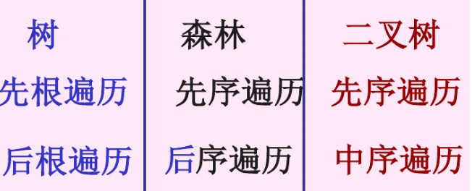
8.6 树与森林
2、后序遍历树(森林) F = (T₁，T₂，…，T_{m})
如果F不空，则：
(1) 后序遍历T₁的子树森林；
(2) 访问T₁的根；
(3) 后序遍历(T₂ ， T₃，…， T_{m} )；

Slide 78
8.6 树与森林
例：
后序遍历森林的序列：
对应二叉树的中序序列：
KEFBGCHIJDALNM
KEFBGCHIJDALNM

Slide 79
8.6 树与森林
后序遍历森林的算法如下：
void Postorder( tree T ) {
if ( T != NULL ){
Postorder( T → firstson );
Visit ( T);
Postorder( T → nextbrother );
}
}

Slide 80

课堂习题：
１：求森林的叶子数
设int leaf(T) —— 返回以T为第一棵树的森林中的叶子数
分析：
（1）若T为空——0
（2）若*T为叶子，则—— 1 + leaf( T → nextbrother )
（3）否则——leaf( T → firstson ) + leaf( T → nextbrother )
２：求森林的高度

Slide 81
作业：
1. 将下面的森林转换为对应的二叉树。
2. 解答下面问题：
(1) 树（森林）中的叶子结点，在对应的二叉树中有何特征？
(2) 两者分支数是否一定相同？
3. 设计算法求树/森林中的叶子结点。
4. 设计算法求树/森林的高度。
5. 设计算法求树/森林中所有的父子对。

Slide 82
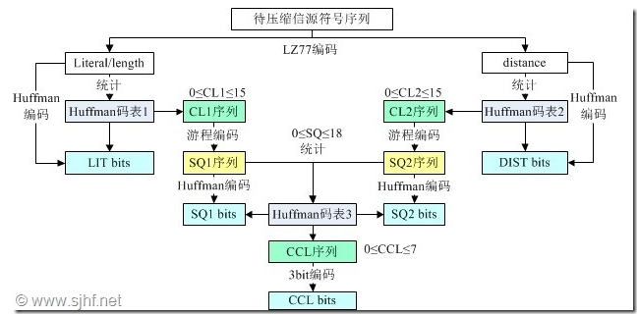
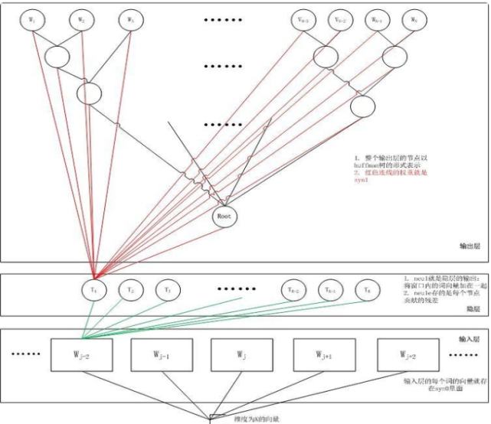
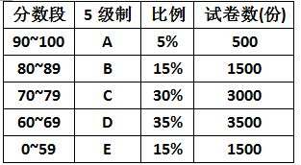
8.7 哈夫曼树 (Huffman Tree)
应用领域：文本/图象压缩、自然语言处理
例：考试成绩转换
文本/图象压缩
Word2Vec词向量模型
能否找到一种自动判断方法，使其将10000份试卷划分到相应等级的判
断次数最少？
注：图片来自百度百科

Slide 83
8.7 哈夫曼树 (Huffman Tree)
1. 引言
例：考试成绩转换
90~100：—— A
80~89 ：—— B
70~79 ：—— C
60~69 ：—— D
0 ~ 59 ：—— E
判断流程一
S>=90
N
Y
S>=80
A
N
Y
S>=70
B
N
Y
S>=60
C
N
Y
E
D

Slide 84
8.7 哈夫曼树 (Huffman Tree)
判断流程二 判断流程三
S<60
S>=70
N
Y
Y
N
S<70
E
S>=80
S>=60
N
Y
S<80
Y
Y
N
D
N
N
Y
S>=90
C
D
E
S<90
C
Y
N
N
Y
A
B
A
B

Slide 85
8.6 哈夫曼树（Huffman）
假设个分数段的分布如下，
A： 5% 500份
B： 15% 1500份
C： 30% 3000份
D： 35% 3500份
E： 15% 1500份
则各流程图的
判断次数存在差异：
流程一的判断次数：
500×1＋1500×2＋3000×3＋3500×4＋1500×4
＝ 32500次
判断流程一
S>=90
N
Y
S>=80
A
N
Y
S>=70
B
N
Y
S>=60
C
N
Y
E
D

Slide 86

8.7 哈夫曼树 (Huffman Tree)
判断流程二
判断流程三
S<60
S>=80
N
Y
Y
N
S<70
E
1500
S>=90
S>=70
N
Y
S<80
Y
N
Y
N
D
N
Y
3500
A
B
C
S>=60
S<90
500
1500
3000
C
Y
N
N
Y
3000
A
B
D
E
3500
1500
500
1500
流程二判断次数：
500×4＋1500×4＋3000×3＋3500×2＋1500×1＝25500次
流程三判断次数：
500×2＋1500×2＋3000×2＋3500×3＋1500×3＝25000次
结论：选择不同的求解次序造成比较/判断次数的差异
怎么选？

Slide 87
8.6 哈夫曼树（Huffman）
2. 哈夫曼树的定义：
给定一组数值{w1，w2,…,wn}，作为叶子结点的权值构造一棵二叉树。若二叉树满足
WPL=
最小(其中Li为wi对应的叶子结点到根结点的路径长度)，
则称此二叉树为最优二叉树，也称哈夫曼树，
并称WPL为带权路径长度。

Slide 88
8.7 哈夫曼树 (Huffman Tree)
3. 哈夫曼树的构造
对给定的w ={w₁，w₂, …, w_{n}} ，如何以此作为叶子结点的权值
构造哈夫曼树？
构造方法：
(1) 根据给定的n个权值{w₁，w₂, …, w_{n}} ，构成n棵二叉树的集合
T={T₁, T₂, …, T_{n}}，其中每个T_{i}只有一个权值为w_{i}的根结点。
(2) 从T中选两棵根结点权值最小的二叉树（不妨设为T₁、T₂），
为左右子树构成一棵新二叉树T₁’，并置新二叉树T₁’的根的权值为
其左右子树（即T₁、T₂ ）的根结点 的权值之和。
(3) 将新二叉树T₁’并入到T中，同时从T中删除T₁、T₂ 。
(4) 重复步骤2-3，直到T中只有一棵树为止。这棵树便是哈夫曼树。

Slide 89
8.7 哈夫曼树 (Huffman Tree)
例：以集合{3,4,5,6,8,10,12,18}为叶子结点的权值构造哈夫曼树，
并计算其带权路径长度。
解：按构造算法，首先将这些数变成单结点的二叉树集合：
T={
}
3
，
4
，
5
，
6
，
8
，
10
，
12
，
18
T={
}
7
，
5
，
6
，
8
，
10
，
12
，
18
3
4
T={
}
7
，
11
，
8
，
10
，
12
，
18
3
4
5
6
}
T={
15
，
10
，
12
，
18
11
，
7
8
5
6
3
4

Slide 90
8.7 哈夫曼树 (Huffman Tree)
T={
}
18
，
21
，
27
T={
}
21
，
15
，
12
，
18
11
10
15
12
11
10
7
8
5
6
7
8
5
6
3
4
3
4
}
T={
}
T={
27
66
39
，
18
21
15
12
39
27
11
10
7
8
18
21
15
12
5
6
3
4
11
10
7
8
5
6
3
4

Slide 91
8.7 哈夫曼树 (Huffman Tree)
其带权路径长度
WPL＝（3＋4＋5＋6）×4
＋（8＋10）×3
＋（12＋18）×2
＝186
将所有分支结点的值加起来，即
66＋39＋27＋21＋15＋11＋7
＝186
这一值正好等于带权路径长度。
可以证明：
任意一棵哈夫曼树的带权路径长度均具有这一性质，
即等于所有分支结点权值之和。
根据这一性质求解WPL要快捷得多。
66
39
27
18
21
15
12
11
10
7
8
5
6
3
4

Slide 92
8.7 哈夫曼树 (Huffman Tree)
例：以集合{500,1500,3000,3500,1500}为叶子结点的权值构造哈夫曼
树，并计算其带权路径长度。
解：
10000
T’’’’= { }
T’’’= { }
6500
3500
，
3500
3000
3500
T’’= { }
，
，
T’= { }
2000
1500
3000
3500
，
，
，
500
1500
3000
3500
1500
T= { }
，
，
，
，

Slide 93
8.7 哈夫曼树 (Huffman Tree)
其带权路径长度
WPL＝（500＋1500）×4＋1500×3
+3000 ×2+3500×1=22000
10000
6500
3500
70>S>=60
3500
3000
N
Y
80>S>=70
D
3500
2000
1500
N
Y
S<60
C
500
1500
3000
N
Y
S<90
E
1500
N
Y
A
B
500
1500

Slide 94
8.7 哈夫曼树 (Huffman Tree)
3. 哈夫曼编码
例：已知一个文件中共有10个不同的字符，各字符出现的频次分
别是：
{50，40，38，32，30，25，20，15，10，3}。
试重新为各字符编码，以使文件最短（以实现压缩存储空间）。
解：该问题包括以下几个步骤：
(1) 以各频率为权值，构造哈夫曼树
(2) 对哈夫曼树编码
----以求得各字符的新编码
(3) 以各字符的新编码替代原编码，
----从而实现对源文件的压缩

Slide 95
8.7 哈夫曼树 (Huffman Tree)
构造的哈夫曼树如下：（过程略）
编码方式：
0
263
1
50:01
40:100
38:111
32:110
30:000
25:1011
20:1010
15:0010
10:00111
3:00110
0
108
0
155
1
1
58
50
85
70
0
1
0
1
0
1
01
30
0
28
1
40
0
45
1
32
38
000
15
100
110
111
0
13
1
20
25
0010
3
10
1010
1011
00110
00111

Slide 96
8.7 哈夫曼树 (Huffman Tree)
原文件长度：263 ×4 = 1052
新文件的长度：可知重新编码的文件的长度为各字符的个数
乘以其长度之积的和，也即为哈夫曼树的带
权路径长度的值：
（3＋10）×5＋（15+20+25）×4＋（30＋32＋38+40）×3＋50×2＝ 825
练习题：
1. 设计算法输出哈夫曼树各叶子结点的编码。

Slide 97
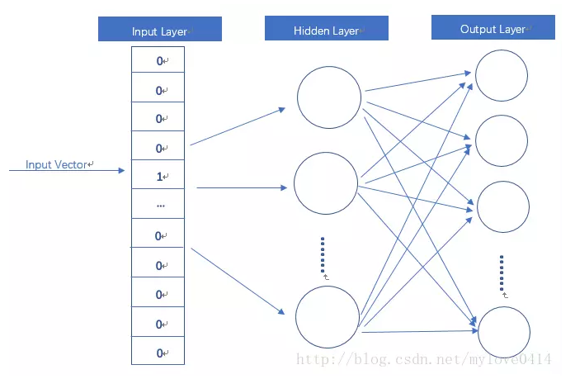
8.7 哈夫曼树 (Huffman Tree)-应用实例
word2vec是2013年Google中开源的一款文本特征表示工具。word2vec核心是神经网络的方法，采用 CBOW（Continuous Bag-Of-Words，即连续的词袋模型）和 Skip-Gram 两种模型，将词语映像到同一坐标系，得出数值向量的高效工具。
在word2vec中，利用哈夫曼树来模拟隐层到输出层的学习过程。
资料来自：https://www.jianshu.com/p/3cda276079c7

Slide 98
相关习题
以集合w={2,3,5,7,9,10,12,15,18,20}中的元素为权值，构建一棵哈夫曼树，
并计算其带权路径长度值。（2*）
2. 设计算法输出哈夫曼树各叶子结点的编码。（3*）
3. 设计一个小系统，通过扫描一个文件获得文件中相关字符的权重，以此实现对文件的压缩，并同时构建出相应的解压缩功能，以还原所压缩文件，以便判断所实现功能的正确性。（5*）
4. 设计一个二叉树系统，包含以下功能，并可采用菜单方式来选择相应功能：
（1）可以采用多种方式建二叉树（扩展方式输入，读入文件等）；
（2）采用多种方式验证二叉树构建或求解结果的正确性；
（3）二叉树的各遍历算法；
（4）其他所要求的的算法。 （5*）
5. 设计一个线索二叉树系统，除了包含二叉树的相关运算功能和要求外，还要求实现以下运算的相应功能： （5*）
（1）三种次序的线索化算法；
（2）在线索二叉树中指定位置上插入一个结点（运行时指定）；
（3）相关运算求解结果的验证。

Slide 99
相关习题
6. 设计一个树和森林的小系统，包含以下功能，并可采用菜单方式来选择相应功能： （5*）
（1）可以采用多种方式建树或森林（指定输入、读入文件等）；
（2）采用多种方式验证构建或求解结果的正确性；
（3）各遍历算法；
（4）与二叉树的相互转换与验证；
（5）其他所要求的的算法。

Slide 100

8.8 本章小结
内容回顾
树/森林、二叉树、满二叉树、完全二叉树、线索二叉树、哈夫曼树的相关概念
二叉树/树/森林的遍历
线索二叉树的线索化
哈夫曼树的构造
思考
树型数据结构的存储方式与应用？

Slide 101



谢谢！
联系方式
李培培
QQ：123452644， 微信：li123452644
Email: peipeili@hfut.edu.cn
手机号：13956043016
合肥工业大学智能计算与数据挖掘千人团队 http://dmic.bigke.org/

